Slide 1
Волошин Анатолий Парфирьевич
ООО КБ «Эл банк» (г. Тольятти)
Роль малых и средних региональных банков
в реализации денежно-кредитной политики Российской Федерации
Февраль, 2015

Slide 2
ОЦЕНКА ТЕКУЩЕЙ СИТУАЦИИ
Происходит активный пересмотр социально-экономических ценностей: от интеграции России в мировую экономику к самодостаточности.
Изменения банковской системы РФ не отвечают современным вызовам, экстренные меры расшатывают систему, теряется эффективность и доверие.
Основа самодостаточной экономики государства – самодостаточный предприниматель.
Формирование и развитие нормального самодостаточного предпринимательства в регионах – задача региональных банков.

Slide 3
Зависимость экономики России от импорта
Годовой розничный товарооборот в 2014 году ок. 21,6 трлн. руб. (в пересчете по действовавшему курсу ок. 600 млн. долл. США). В том числе импорт – 350 млн. долл. США. То есть ОКОЛО 60%!!!
Вымывание средств из производственного сектора в потребление за счет опережающих темпов роста потребительского кредитования.
Системы финансирования реального сектора, инвестирования, обеспечивающей самодостаточность страны, пока не создано. Действующая банковская система её не обеспечивает.

Slide 4
Куда необходимо инвестировать деньги сегодня?
в импортозамещение;
в местных производителей;
в поддержку и развитие самодостаточного предпринимательства в регионах;
в поддержку регионального банкинга, которые формирует и поддерживает самодостаточных региональных предпринимателей.

Slide 5
Основные проблемы для развития экономики России
Весь региональный бизнес страны пострадал от кризиса доверия на банковском рынке. Сложившаяся цепочка недоверия к банковской системе приводит к остановке финансирования бизнеса, а следовательно, замедлению темпов экономического роста
Экономика все быстрее сваливается в рецессию и нет глобальной экономической идеи по быстрому преодолению и развороту этого падения.
ТАКАЯ ИДЕЯ ЕСТЬ!

Slide 6
Неуклонно увеличивать долю малого и среднего бизнеса в ВВП России! Примерный состав формирования ВВП от бизнеса разных масштабов
20%
80%
20%
80%

Slide 7
Важнейший драйвер стабилизации и экономического роста российской экономики – увеличение удельного веса предприятий малого и среднего бизнеса!
Для этого необходимо обеспечить их стабильное финансирование.
Для этого необходимо придать стабильность региональным коммерческим банкам, которые фактически финансируют деятельность предприятий МСБ в регионах.

Slide 8
Кто это – малые и средние банки?
429
280
74

Slide 9
Кто это – региональные банки?
На 01.01.2015 в России 834 кредитных организации = 783 банка + 51 небанковская кредитная организация
В составе банков
459 зарегистрированы в Москве и Московской обл.,
324 – в других регионах.
(источник www.cbr.ru/statistics/)
201 региональный банк имеют собственный капитал менее 1 млрд. руб., то есть относятся к малым региональным банкам

Slide 10
Чем живут сегодня региональные малые и средние банки?
Межбанковского кредитования нет
Рефинансирования практически нет
Возможности кредитования бизнеса нет – сокращаются ресурсы на расчетных счетах и в депозитах
Доверия населения к системе нет, а следовательно нет притока вкладов – единственного доступного источника восполнения ресурсов.

Slide 11
Малым и средним банка России нужна господдержка!
В виде:
оперативного доступа к рефинансированию;
возможности обслуживания бюджетных предприятий, организаций, фондов, предоставлению гарантий по бюджетным контрактам, возмещению НДС, и т.д.;
вплоть до участия государства в капитале регионально значимых банков при инициировании от самих банков такого предложения

Slide 12
Поможем себе сами!
В целях выживания и стабилизации системы малые и средние банки из различных регионов России могут интегрироваться и сформировать собственную саморегулируемую организацию или холдинг, основанную на объединении возможностей капиталов банков при сохранении юридической самостоятельности.
Преимущества холдинга малых региональных банков:
единый бренд;
единые согласованные стандарты и принципы работы;
единая философия регионального развития;
сонаправленные стратегии развития.
ИТОГ – больше возможностей, больше стабильности, больше доверия!

Slide 13
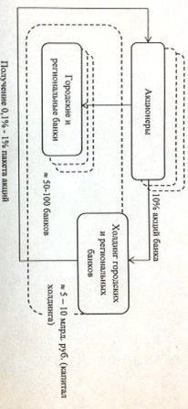
Механизм формирования холдинга малых региональных банков

Slide 14
Возможности банковского холдинга
Защита интересов его участников;
Предоставление межбанковского кредитования;
Возможность клиринга по банковским картам;
Вексельный оборот;
Возможность перераспределения клиентов внутри холдинга – диверсификация, синдицированное кредитование крупных проектов;
Формирование собственных страховых фондов; Страхование остатков на счетах юридических лиц; Создание гарантийного фонда;
Консолидированная финансовая отчетность; Единая отчетность – единое рейтингование холдинга;
Возможность санации холдингом неэффективных банков;
Размещение субординированных депозитов через холдинг;
Головная организация может привлекать финансовые средства на внешних финансовых рынках;
Рефинансирование холдинга в ЦБ; Обеспечение совместных залогов;
Общая аналитика;
Единые стандарты и методология; Обмен опытом.
И МНОГОЕ ДРУГОЕ

Slide 15
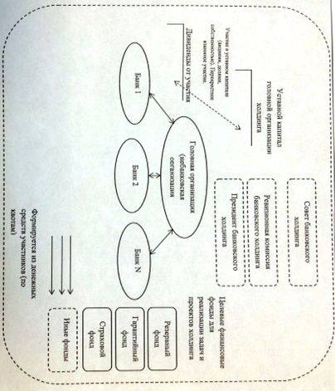
Система управления банковским холдингом

Slide 16
Спасибо за внимание!
До встречи в банковском холдинге региональных банков!

